Slide 1



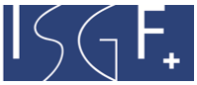
VapeAware
Für den Elternabend
Das Projekt «VapeAware - HSK-Schulen (VAHSK)» wird durch den Tabakpräventionsfonds finanziell unterstützt.
Nikotinprävention an Schulen des Heimatlichen Sprache- und Kulturunterrichts
Notes:
Guten Tag. Ich freue mich, dass Sie heute alle hier sind. Wir sprechen über ein aktuelles und wichtiges Thema. Über Vapes. Man nennt sie auch elektronische Verdampfer oder E-Zigaretten. In den letzten Jahren sind Vapes in der Schweiz immer beliebter geworden. In einigen Kantonen sind sie jedoch bereits verboten. Aber was sind Vapes genau? Wie funktionieren sie? Und welche Auswirkungen haben sie auf die Gesundheit? Diese und weitere Fragen werden uns in der nächsten Stunde begleiten.
Das Projekt VapeAware wird vom Tabakpräventionsfonds und der Ernst Göhner Stiftung finanziell unterstützt.

Slide 2
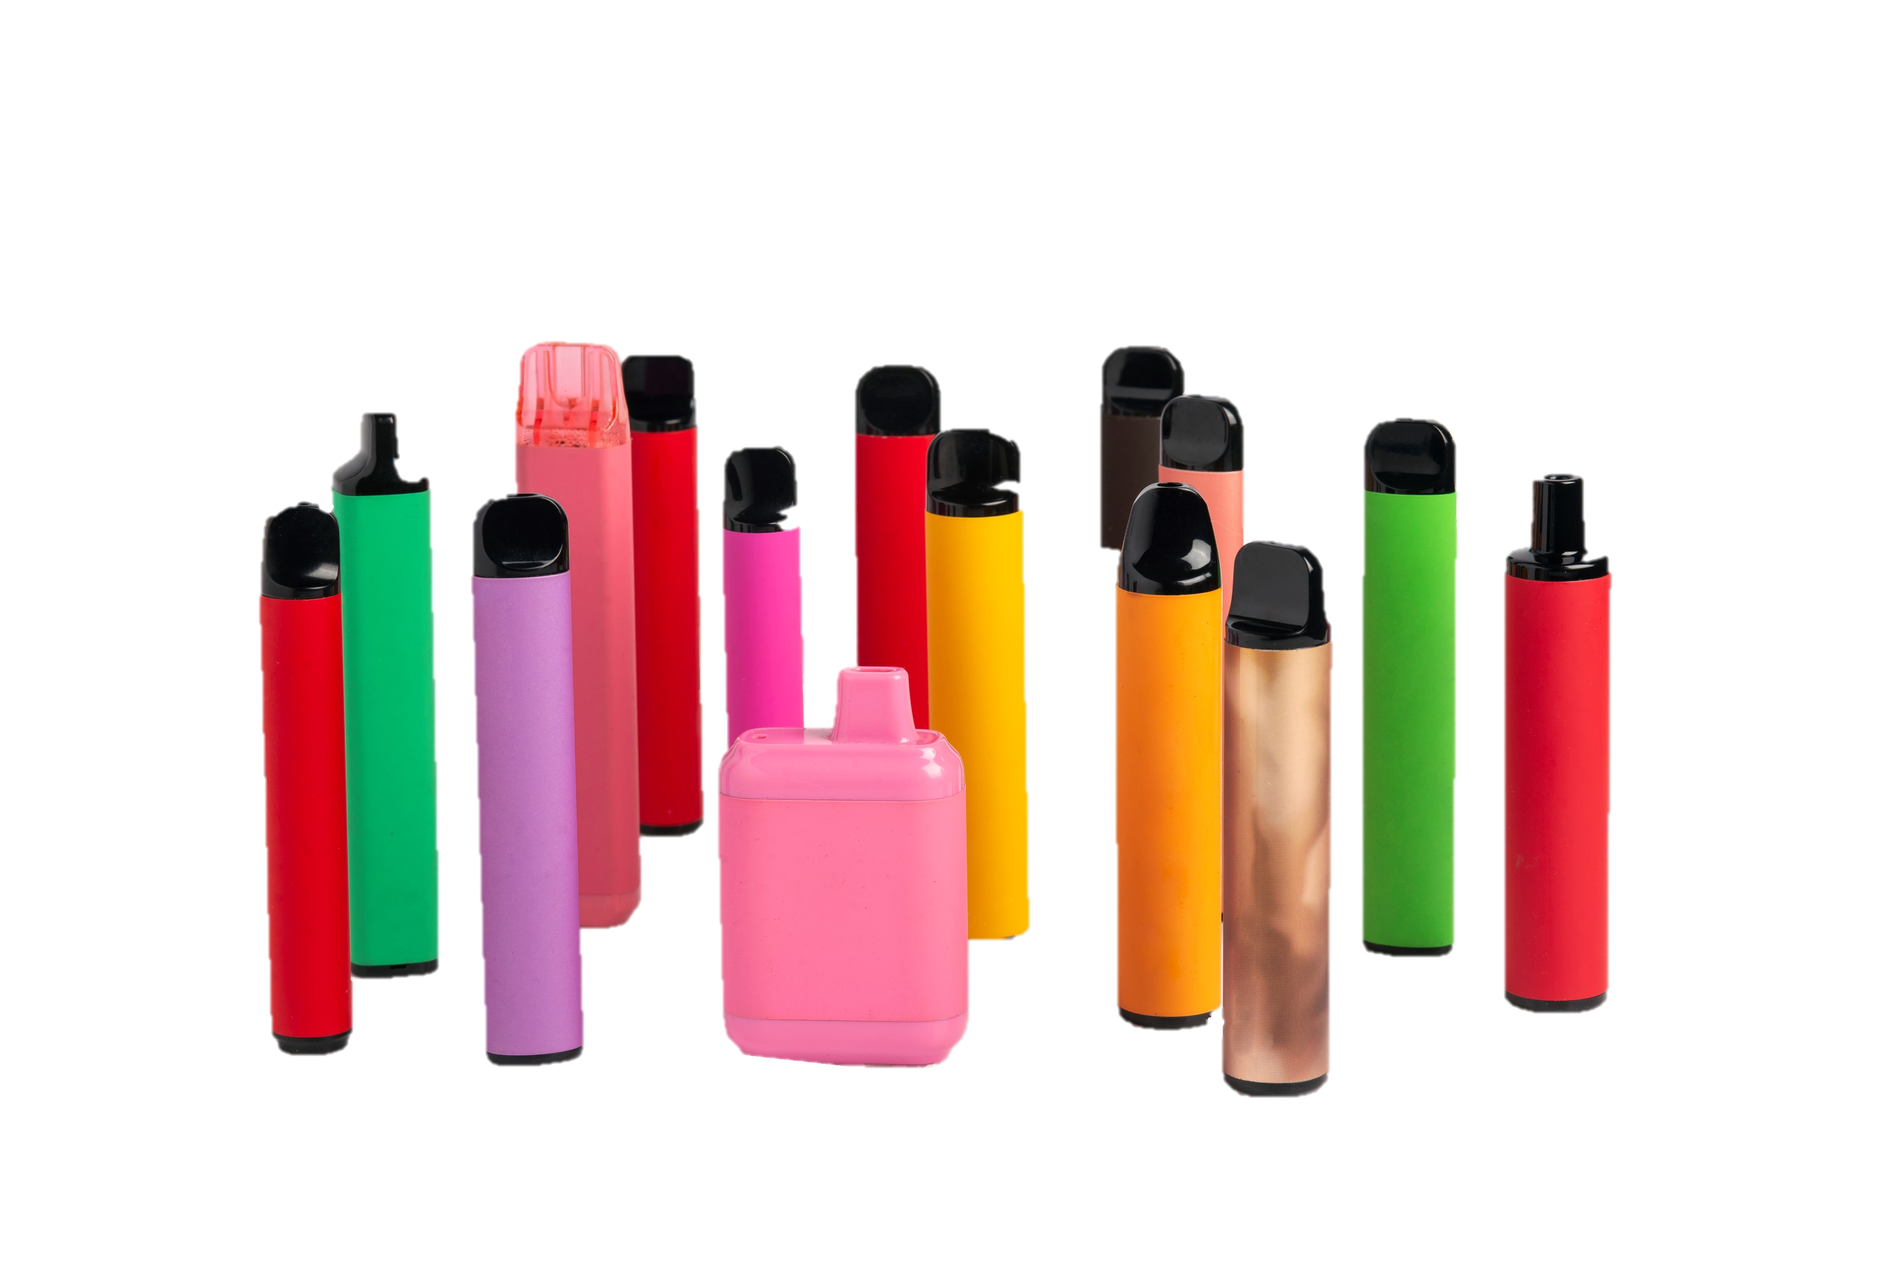
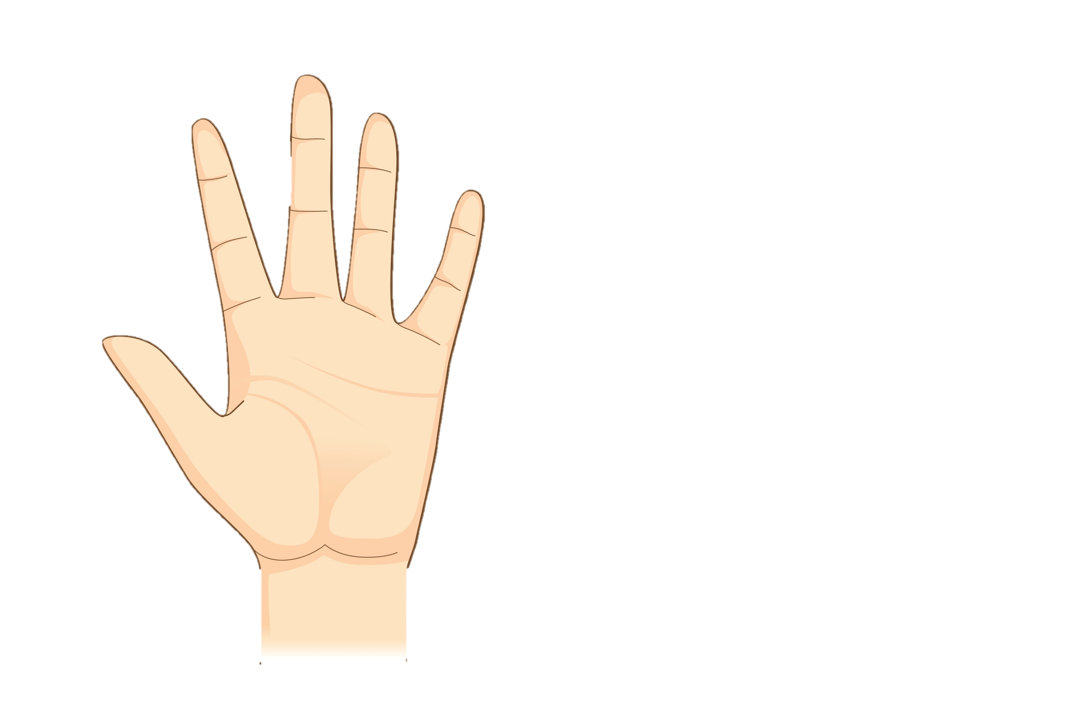
Was sind Vapes?
Erkennen
Vapes sind elektronische Geräte.
Sie enthalten meistens eine Flüssigkeit mit Nikotin in hoher Dosis.
Die Flüssigkeit wird erhitzt und es entsteht Dampf.
Diesen Dampf saugt man dann mit dem Mund ein.
Ähnlich wie bei einer Zigarette.
Verstehen
Handeln
Hilfe holen
Informieren
Notes:
Stellen Sie sich vor: Es ist ein verregneter Abend. Mila sitzt im Wohnzimmer, in Gedanken versunken. Ihr 15-jähriger Sohn Kai ist in letzter Zeit mürrisch und verschlossener als sonst. Sie hat bemerkt, dass er sich verändert hat – er ist häufiger gereizt und verbringt mehr Zeit in seinem Zimmer. Vor ein paar Tagen hat sie einen merkwürdigen Geruch an seinen Kleidern bemerkt. Sie weiss, dass sie ein offenes Gespräch mit ihm führen muss. Nur so kann sie herausfinden, was los ist. Vielleicht können Vapes das Verhalten von Kai erklären? Das denkt sich Mila. So setzt sie sich an den Computer und beginnt zu recherchieren.
Das bedeutet, dass Mila sich erst einmal informiert.
Sie findet heraus:
Vapes sind elektronische Geräte.
Man nennt sie auch elektronische Verdampfer oder E-Zigaretten.
Sie enthalten meistens eine Flüssigkeit mit Nikotin in einer hohen Dosis.
Diese Flüssigkeit wird erhitzt und es entsteht Dampf.
Den Dampf atmet oder saugt man anschliessend durch den Mund ein.

Slide 3
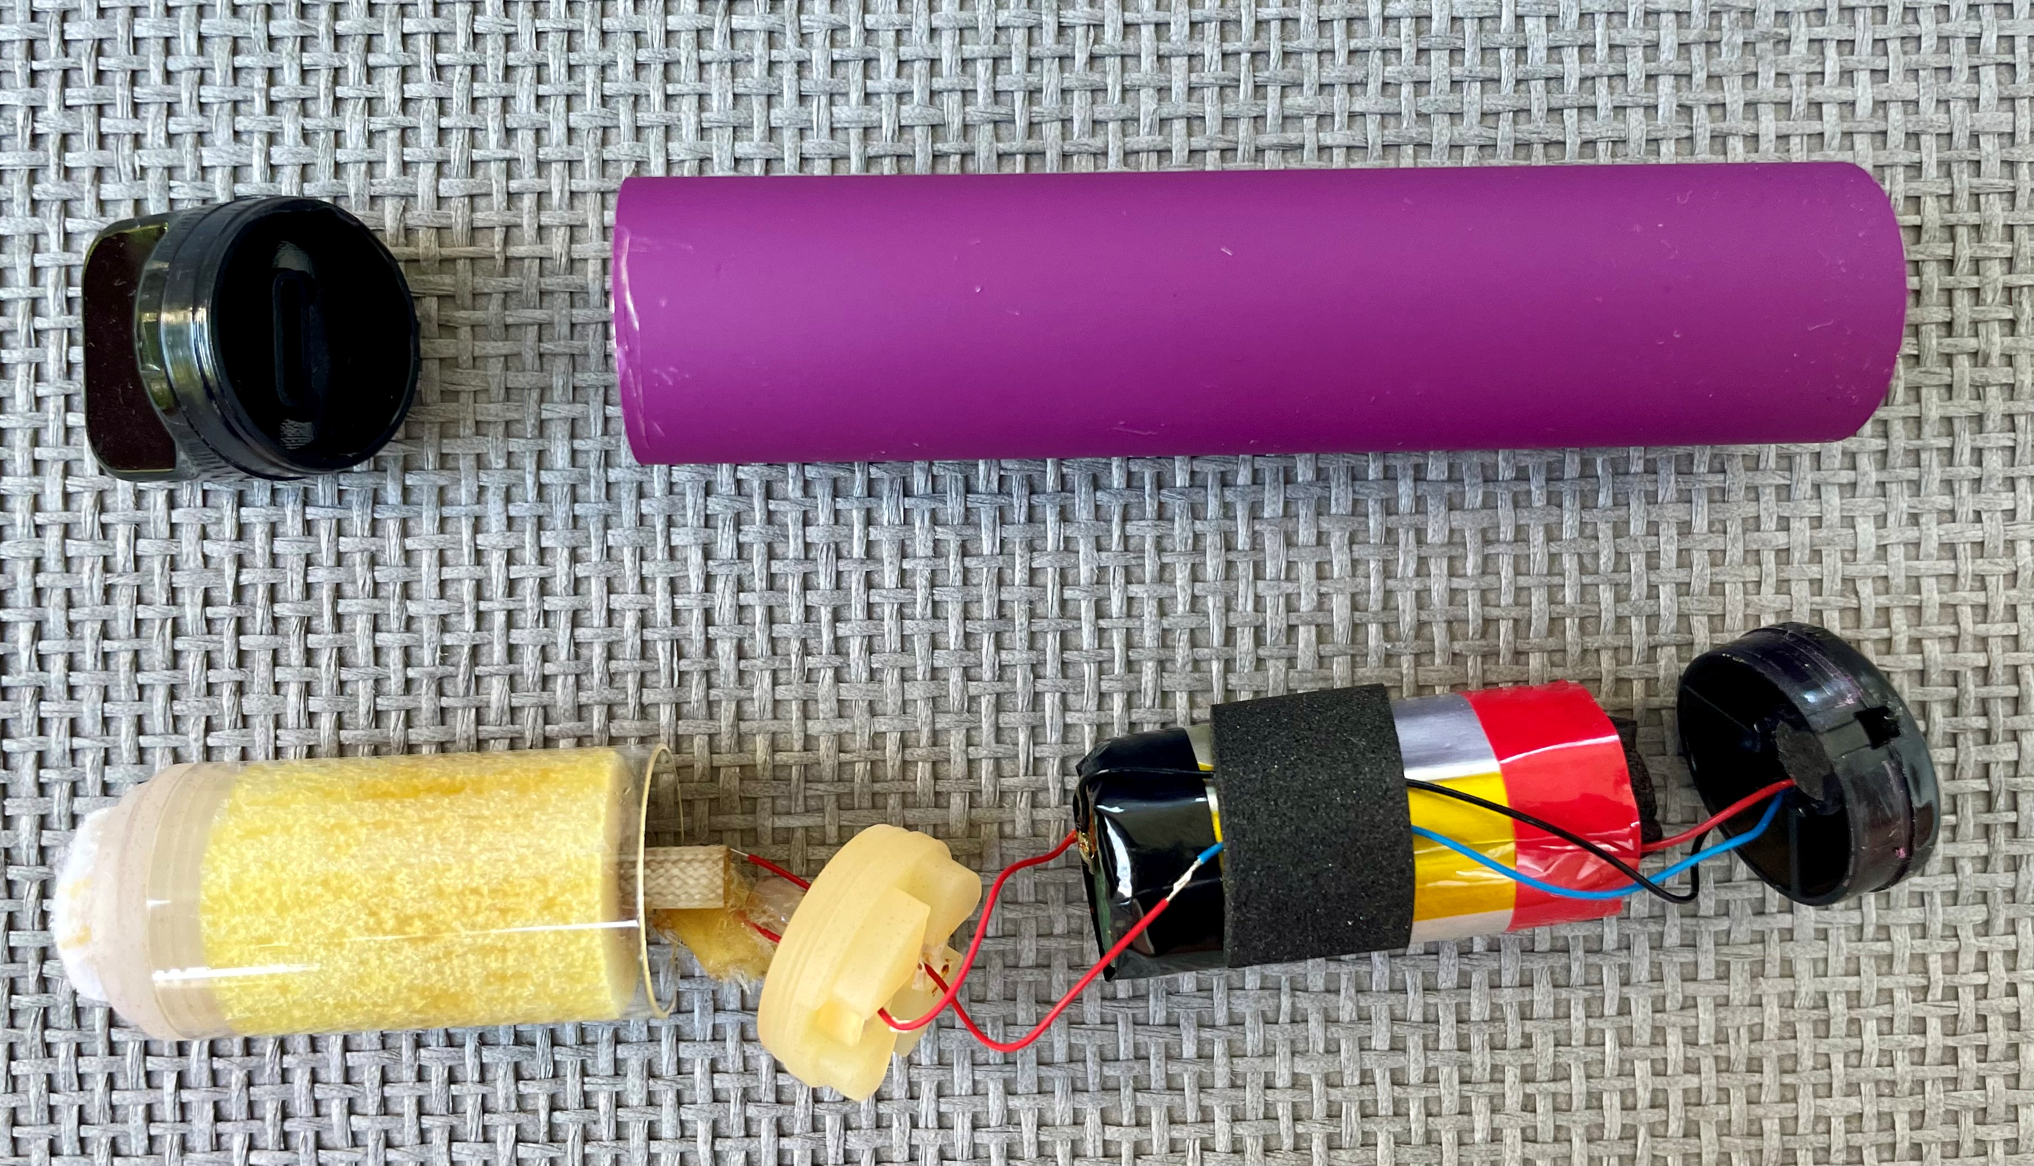
Einweg-vapes
Mundstück
Vapes bestehen aus
Batterie oder Akku
Verdampfer
Mundstück
Tank für die Flüssigkeit*
Batterie
Verdampfer und Tank gefüllt mit E-Liquid
*Inhalt der Flüssigkeit
Verschiedene Chemikalien
Aroma
Nikotin in einer hohen Dosis
Es gibt auch Vapes ohne Nikotin.
Einige dieser Chemikalien sind krebserregend.
Man kann sie einfach benutzen
Intensive fruchtige und süsse Geschmäcke
Nur einmal verwendbar
Enthalten 600 – 10’000 Züge
Ab CHF 6.90 erhältlich
Online, am Kiosk, Vape-Shops und Einkaufsläden
Notes:
Weiter findet Mila heraus:
Vapes bestehen aus einer Batterie, einem Verdampfer, einem Mundstück und einem Tank für die Flüssigkeit.
Diese Flüssigkeit wird auch E-Liquid genannt.
Die Flüssigkeit beinhaltet: Chemikalien, Aromastoffe und Nikotin.
Das Nikotin hat meistens eine sehr hohe Dosis.
Einige der Chemikalien sind krebserregend.
Sie entdeckt auch: Es gibt auch Vapes ohne Nikotin.
Interaktive Demonstration: Zeigen der Einweg-E-Zigarette und wie sie funktioniert. Allen TN herumgeben, damit die Eltern daran riechen können.
Mila geht weiter auf die Suche nach Informationen über Vapes und findet heraus:
Vapes sind weit verbreitet. Viele Personen vapen.
Sie sind klein. Und sie sind sofort einsatzbereit.
Man kann sie einfach benutzen. Man muss sie nicht wie eine Zigarette anzünden. Stattdessen kann man jederzeit einen Zug von der Vape nehmen.
Vapes haben fruchtige und intensive Geschmäcke. Und sie sind farbig.
Man kann Vapes nur einmal verwenden. Das heisst bis sie leer sind.
Vapes enthalten 600 – 10’000 Züge.
Man kann Vapes ab 7 CHF kaufen.
Man kann sie am Kiosk, in Einkaufsläden und Tankstellen kaufen. Man kann sie aber auch online oder in Vape-Shops kaufen.

Slide 4





Gesundheitliche
Auswirkungen
Nikotin-Abhängigkeit: Vapes enthalten meist sehr viel Nikotin. Nikotin macht rasch abhängig.
Reizung der Atemwege: Husten, Hals-Schmerzen und Atembeschwerden
Reizungen in Mund und Rachen: Mund-Trockenheit, Zahnfleisch-Reizungen und Mund-Geschwüre
Herz-Kreislauf-System: für kurze Zeit Erhöhung von Puls und Blutdruck, für kurze Zeit erhöhtes Risiko für Herzprobleme
Krebsrisiko: erhöht
Verstehen
Erkennen
Handeln
Hilfe holen
Informieren
Die langfristigen Folgen müssen noch genauer untersucht werden.
Notes:
Ausserdem interessiert es Mila, wie sich Vapes auf die Gesundheit auswirken. Sie weiss, dass Zigaretten sehr schädlich sind. Diese fördern Krebs. Ist das bei Vapes auch so?
Die gesundheitlichen Auswirkungen von Vapes werden aktuell erforscht.
Es gibt viele Risiken und gesundheitliche Auswirkungen von Vapes:
Nikotinabhängigkeit: Nikotin ist eine der am schnellsten abhängig machenden Substanzen. Vergleichbar mit Heroin. Beim Konsum von Nikotin wird nach wenigen Sekunden im Gehirn Dopamin ausgeschüttet. Das führt sofort zu einem Glücksgefühl. Dieser Prozess kann schnell abhängig machen. Weil das Glücksgefühl wieder vergeht, sobald die Wirkung des Nikotins nachlässt. Das Gehirn von Jugendlichen ist noch nicht vollständig entwickelt. Deshalb reagiert es anders auf Nikotin, als das Gehirn von Erwachsenen. Aus diesem Grund haben Jugendliche ein höheres Risko, nikotinabhängig zu werden.
Reizung der Atemwege: Vapen kann Husten, Hals-Schmerzen und Atem-Beschwerden auslösen.
Reizungen in Mund und Rachen: Vapen kann zu Mund-Trockenheit, Zahnfleisch-Reizungen und Mund-Geschwüren führen.
Herz-Kreislauf-System: Das Nikotin führt für kurze Zeit zu einem schnelleren Puls. Und es kann zu einem erhöhten Blutdruck kommen. Es gibt ein erhöhtes Risiko für Schlaganfälle und Herzinfarkte.
Krebsrisiko: Vapes enthalten einige krebserregende Substanzen.
Die langfristigen Folgen vom Vape-Konsum müssen noch genauer untersucht werden. Dies war bisher gar nicht möglich. Weil es diese Art von Vapes noch gar nicht so lange gibt.
Die Behauptung, dass Vapes weniger schädlich sind als herkömmliche Zigaretten ist falsch. Es kann für einen erwachsenen stark Raucher eine mögliche Alternative sein. Weil er damit auf das krebserregende Teer in den Zigaretten verzichtet. Allerdings sind Vapes für Kinder und Jugendliche ungesund und schädlich. Weil sie grosse Risiken haben und in eine Nikotin-Abhängigkeit führen können.

Slide 5

Umwelt
VERBRAUCH
Lithium-Ionen-Akkus und Batterien enthalten wertvolle Rohstoffe.
Sie sind schädlich für die Umwelt, wenn sie falsch entsorgt werden.
ENTSORGUNG
Verstehen
Erkennen
Vapes gehören in den Elektroschrott.
Sie werden oftmals nicht richtig entsorgt.
Handeln
Hilfe holen
Informieren
Notes:
Mila erinnert sich daran, eine Vape am Strassenrand gesehen zu haben. Sie möchte mehr über die Entsorgung von Vapes erfahren.
Für die Herstellung von Vapes werden wertvolle Rohstoffe aus dem Boden gewonnen. Das Lithium. Man braucht Lithium für Batterien und Akkus in jedem elektronischen Gerät. Vom Smartphone, über den Laptop bis zur Autobatterie.
Vapes sind auch elektronische Geräte. Daher sollten Sie auch als elektronische Geräte entsorgt werden. Sie gehören nicht in den Alltags-Abfall. Sondern auf eine offizielle Entsorgungsstelle. Man kann leere Vapes auch in den Vape-Shop zurückbringen. Diese sollten die Vapes dann richtig entsorgen.
Wenn man Vapes falsch entsorgt, gelangen schädliche Chemikalien in den Boden.

Slide 6
Zwischen-frage
Wer kennt mindestens eine Person, die vapt?
Notes:
Wer von euch, kennt mindestens eine Person die vapt?
Etwas darauf eingehen.
Es hat eine Umfrage in der Schweiz gegeben. Dort wurden 15-Jährige befragt, ob sie im letzten Monat gevapt haben.
1 von 4 Jugendlichen hat «Ja» gesagt. (25% der befragten 15-Jährigen haben im letzten Monat gevapt.) Nicht alle Jugendlichen vapen.
Gründe für das Vaping sind Langeweile, Stress und weil es gut schmeckt.

Slide 7
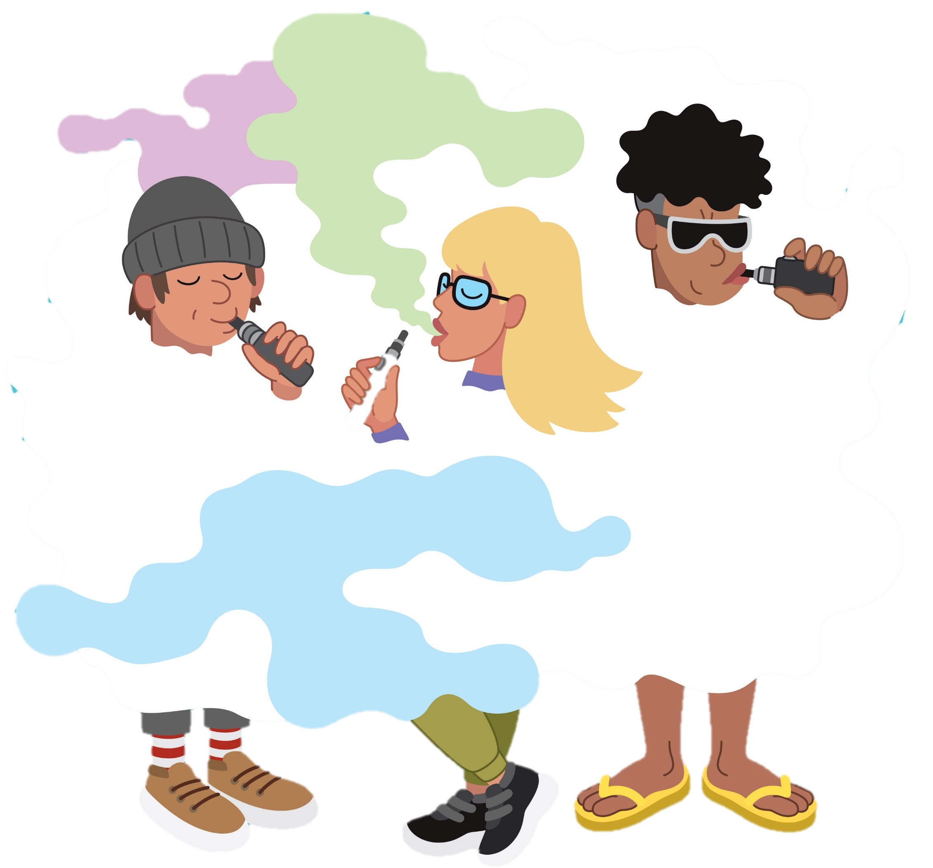
Risiken für JUGENDLICHE
Industrie: spricht Jugendliche gezielt an. (Werbung in den sozialen Medien z. B. TikTok)
Aroma: Das Aroma macht Vapes unter Jugendlichen attraktiv.
Folgen von Nikotin-Konsum:
  Nikotin kann die Entwicklung des Gehirns beeinträchtigen.
  Ein früher Konsum erhöht das Risiko für eine spätere Nikotin-Abhängigkeit.
Eltern, die selbst rauchen: erhöhen das Risiko, dass ihre Kinder mit dem Rauchen oder Vapen beginnen
Notes:
Das sind also einige Jugendliche, die vapen. Mila fragt sich: Warum vapen so viele Jugendliche?
Es gibt verschiedene Risiken für Jugendliche:
1) Die Industrie spricht mit ihrem Marketing gezielt Jugendliche an. Darum kommen die Vapes in vielen unterschiedlichen Farben daher. Und ihr Geschmack ist intensiv und vielfältig. Das ergibt ein attraktives Geschmacks-Erlebnis.
2) Dieses Geschmacks-Erlebnis kommt von den Aromastoffen. Die verschiedenen Aromen machen Vapes sehr attraktiv. Etwas Ungesundes und Schädliches – das Vapen – wird mit einem supersüssen Geschmack verkauft. Kinder und Jugendliche realisieren manchmal gar nicht, dass es ungesund ist.
3) Das Nikotin in den Vapes führt zu einem schnellen Glücks-Gefühl. Ein paar Züge von einer Vape kann also direkt helfen, den Gefühls-Zustand zu verbessern. Das Gehirn von Jugendlichen ist aber noch nicht fertig entwickelt. Daher ist das Vapen ein Risiko. Denn es kann die Hirnentwicklung beeinflussen. Und Jugendliche können schneller abhängig vom Nikotin werden.
4) Wenn Jugendliche Eltern haben, die rauchen, ist das Risiko grösser, dass sie selbst einmal rauchen. Kinder lernen so schon früh, dass das Rauchen (oder der Nikotin-Konsum) etwas Normales ist. Kinder und Jugendliche schauen sich viele Dinge von den Eltern ab. Rauchen Sie deshalb nicht vor ihrem Kind! Oder noch besser: Rauchen Sie nicht mehr.
Unterstützungs-Möglichkeiten für einen Rauchstopp gibt es viele. Auch in verschiedenen Sprachen: z. B. Die Rauchstopplinie, das Projekt gemeinsam rauchfrei und viele andere. Sie sind bei den Zusatz-Informationen aufgelistet.

Slide 8
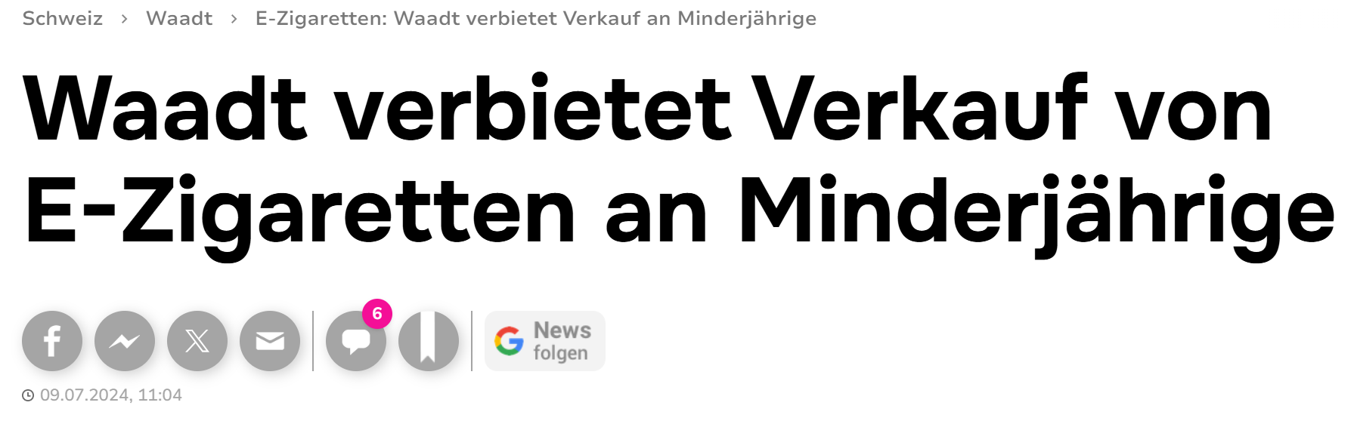
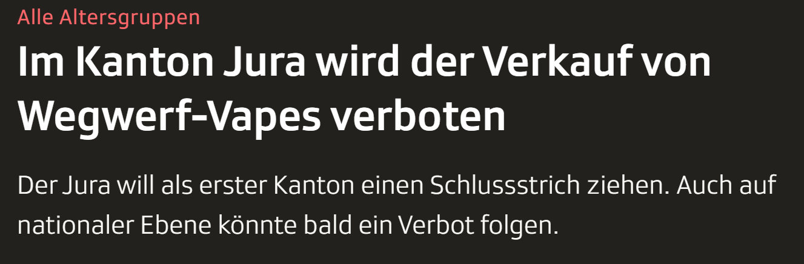
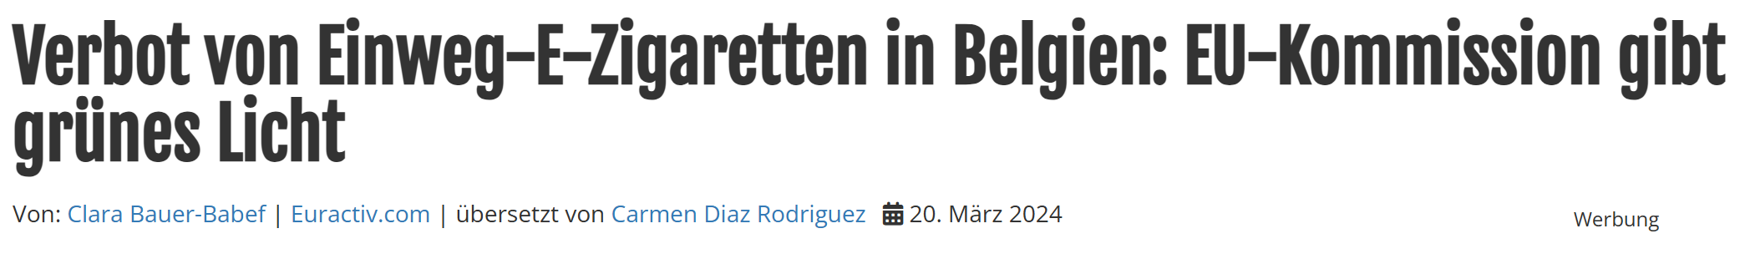
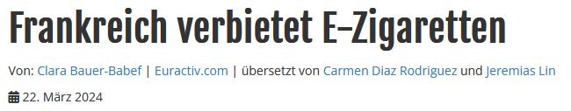
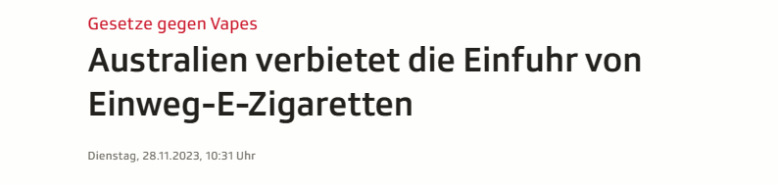

GEsetze und Jugendschutz
§
In der Schweiz gilt ab dem 1. Oktober 2024 das neue Tabakproduktegesetz.
Dieses verbietet Verkauf von Vapes an Minderjährige.
srf.ch; euractiv.de; watson.ch; parlament.ch; bag.admin.ch
Notes:
Da Vapes so gefährlich sind für Jugendliche möchte Mila wissen, ob sie denn auch verboten sind. Gibt es ein Gesetz, welches den Verkauf von Vapes einschränkt?
Gesetze und Jugendschutz
Bisher gab es in der Schweiz noch kein Gesetz zu Vapes. Das bedeutet, der Verkauf und die Werbung sind nicht geregelt.
Bisher konnten auch Minderjährige in der Schweiz problemlos Vapes kaufen.
Ab dem 1. Oktober 2024 gilt aber ein neues Gesetz.
Dieses Gesetz verbietet den Verkauf von Vapes an unter 18-Jährige.
Mila hat bei der Suche im Internet gesehen, dass der Kanton Waadt bereits ein Verkaufs-Verbot an Jugendliche eingeführt hat. Der Kanton Jura verbietet die Einweg-Vapes sogar ganz.. Sie möchte wissen ob es andere Länder gibt, die Vapes bereits verboten haben. Australien, Frankreich und Belgien haben auch bereits reagiert und verbieten die Einweg-Vapes.
Auch der Schweizer Nationalrat diskutiert über ein allgemeines Vape-Verbot in der Schweiz.

Slide 9
Wie handle ich?
Suchen Sie das Gespräch mit Ihrem Kind
Informieren Sie sich.
Ruhiger Moment: nicht im Stress oder Streit
Stellen Sie Ihrem Kind Fragen. Hören Sie zu.
Halten Sie keinen Vortrag.
Vermeiden Sie Kritik am Kind.
Stellen Sie Regeln auf und treffen Sie Abmachungen.
Seien Sie ein Vorbild.
Es geht vielen Eltern gleich.
→ Hilfe holen
Erkennen
Verstehen
Handeln
Hilfe holen
Informieren
Anlaufstellen und Informations-Plattformen finden Sie in der Broschüre und auf der Website: «VAHSK.ch».
Notes:
Mila versteht jetzt was Vapes sind. Sie weiss, dass sie schädlich sind für ihren Sohn Kai. Sie können seiner Gesundheit schaden. Und er kann abhängig von Nikotin werden. Sie entscheidet sich, mit Kai zu reden. Sie möchte gerne ein möglichst gutes Gespräch mit Kai führen. Sie überlegt sich, was sie dafür tun kann:
Informieren Sie sich vor dem Gespräch:
Wenn Sie sich gut informiert haben, sind Sie im Gespräch glaubwürdig.
- Wählen Sie einen ruhigen Moment für das Gespräch:
Wählen Sie einen passenden Zeitpunkt für das Gespräch. Wenn Sie beide entspannt sind und genug Zeit haben. Sprechen Sie mit ihrem Kind nicht in einer Stress-Situation oder im Streit.
- Stellen Sie Ihrem Kind Fragen. Und hören Sie ihm zu:
Bereiten Sie offene Fragen vor. Das sind Fragen, die man nicht mit Ja oder Nein beantworten kann. Damit kann Ihr Kind Ihnen ausführlich antworten. Beispielhafte Fragen sind: "Warum hast du mit dem Vapen angefangen?" oder "Was gefällt dir daran?".
Hören Sie aktiv zu. Zeigen Sie Verständnis für Ihr Kind.
- Keinen Vortrag halten:
Vermeiden Sie einen langen Vortrag. Der könnte das Kind überfordern. Lassen Sie sich stattdessen auf ein Gespräch ein. Bei dem beide Seiten ihre Gedanken und Gefühle teilen können.
- Kritik am Kind vermeiden:
Kritisieren Sie Ihr Kind nicht. Zeigen Sie stattdessen Verständnis. Sagen Sie ihm, dass Sie es unterstützen. Stärken Sie das Vertrauen. Ermutigen Sie Ihr Kind.
- Regeln aufstellen und Abmachungen treffen:
Legen Sie gemeinsam klare Regeln fest. Das schafft Orientierung und Sicherheit. Abmachungen können helfen, das Kind auf den richtigen Weg zu führen.
- Seien Sie ein Vorbild.
Kinder orientieren sich an den Handlungen der Erwachsenen. Treffen Sie gesunde Entscheidungen und handeln Sie konsequent. Seien Sie Ihrem Kind ein starkes Vorbild, dem es folgen kann.
Es geht vielen Eltern gleich:
Fühlen Sie sich mit der Thematik überfordert? Sie können an vielen Anlaufstellen Hilfe holen:
Es ist völlig normal, dass man sich als Elternteil manchmal überfordert fühlt. In solchen Momenten sollte man sich Unterstützung holen. So können sie leichter den richtigen Weg zu finden. Zögern Sie nicht, diese Angebote zu nutzen. Der Austausch mit anderen Eltern oder das Lesen von Erfahrungsberichten kann Ihnen ebenfalls helfen. Nutzen Sie Beratungsstellen und informative Webseiten. Professionelle Beratung kann Ihnen helfen, das Thema besser zu verstehen. Und Sie können Strategien für das Gespräch entwickeln.
Für Unterstützungsangebote auf die Broschüre verweisen. Und die dazugehörige Folie zeigen.

Slide 10

TIPPS FÜR DAS GESPRÄCH
Was tun wenn das Kind sagt: «Vapen ist ja besser als Rauchen.»?
Du nimmst trotzdem viel Nikotin zu dir. Dein Körper gewöhnt sich daran. Er kann davon schnell abhängig werden. → Dann kannst du kaum noch damit aufhören.
Was tun wenn mein Kind lügt oder heimlich vapt?
Liebevoll die Sorge um das Kind mitteilen. Auf die Risiken vom Vape-Konsum aufmerksam machen.
Eine klare Haltung einnehmen: «Ich möchte nicht, dass Du vapst.»
Was tun wenn ich selbst rauche?
Ebenfalls eine klare Haltung einnehmen: «Ich möchte nicht, dass du vapst.»
Dem Kind mitteilen, dass es Ihnen schwerfällt damit aufzuhören. Sagen, dass es ungesund ist.
Seien Sie konsequent. Rauchen Sie nicht Zuhause.
Regeln?
Eine Abmachung treffen zum Konsum von Vapes ist wichtig. (Zum Beispiel zuhause)
Belohnen Sie Ihr Kind für ein gesundes Verhalten.
Notes:
Mila überlegt sich auch unterschiedliche Situationen. Was soll sie machen, wenn Kai sie anlügt und sagt, er habe noch nie gevapt?
Was tun, wenn das Kind sagt: „Es ist ja besser als Rauchen“?
Es hat trotzdem auch schädliche Inhalte in Vapes. Und ausserdem hat es viel Nikotin drin. Dadurch kann eine Abhängigkeit entstehen. Es kann schwierig werden, danach noch damit aufzuhören.
Was tun, wenn mein Kind lügt oder heimlich vapt?
Teilen Sie in solchen Situationen trotzdem liebevoll die Sorge um das Kind mit. Weisen Sie das Kind auf die gesundheitlichen Folgen vom Vapen hin. Nehmen Sie eine klare Haltung ein, dass Sie Vapen nicht gut finden.
Was tun, wenn ich selbst rauche?
Nehmen Sie trotzdem eine klare Haltung dem Kind gegenüber ein. Kinder und Jugendliche sollen kein Nikotin konsumieren. Es kann abhängig machen. Sie können auch offen darüber sprechen, wie schwierig es für Sie ist, ist mit dem Rauchen aufzuhören.
Regeln?
Es ist eine gute Idee, gemeinsam Abmachungen zu treffen. Sprechen Sie mit Ihrem Kind Regeln ab zum Konsum von Vapes. Zum Beispiel kann man festlegen, dass das Vapen zuhause nicht erlaubt ist. Oder, dass man nur an einem bestimmten Ort zuhause vapen darf. Man kann auch abmachen, dass keine Vapes / Zigaretten-Schachteln herumliegen sollen. Solche Regeln schaffen Klarheit und Orientierung. Sie unterstützen das Kind dabei, gesunde Entscheidungen zu treffen.
Überlegen Sie sich, ob sie ihr Kind für sein gesundes Verhalten belohnen möchten. Wie könnten Sie es belohnen? Was muss es erreichen / erfüllen, um die Belohnung zu erhalten? Sprechen sie mit Ihrem Kind darüber. Treffen Sie gemeinsam eine Entscheidung.

Slide 11
GRUPPEN-ARBEIT
Überlegen Sie sich, was Ihr Kind Ihnen sagen wird im Gespräch.
Denken Sie Ihr Kind vapt?
Welche Regeln könnten Sie zuhause einführen?
Welche Belohnung könnten Sie Ihrem Kind anbieten?
Notes:
Falls genug Zeit: Eltern Zeit geben zu überlegen und mit Ihren Sitznachbarn auszutauschen.
→ Besprechen Sie es danach in der gesamten Gruppe

Slide 12


Abschluss
Vapes enthalten viel Nikotin. Sie können zu einer Nikotinabhängigkeit führen.
Vapen ist ungesund. Es erhöht das Risiko, auch andere Substanzen zu konsumieren.
Kinder und Jugendliche sollten nicht vapen. Und kein Nikotin konsumieren.
Kinder von rauchenden Eltern haben ein grösseres Risiko, später selbst zu rauchen.
Nehmen Sie eine klare Haltung ein. «Ich möchte nicht, dass du vapst.»
Ziel
Wir möchten nicht dass unsere Kinder vapen. Und es ist unsere Pflicht, sie zu schützen.
Notes:
Vapes enthalten viel Nikotin. Sie können zu einer Nikotinabhängigkeit führen.
Vapen ist ungesund. Es erhöht das Risiko, später auch andere Substanzen zu konsumieren.
Es ist bei Kindern und Jugendlichen ganz einfach. Sie sollen kein Nikotin konsumieren. Es ist unsere Fürsorge-Pflicht, sie davor zu schützen.
Kinder von rauchenden Eltern haben ein grösseres Risiko, später selbst zu rauchen.
Nehmen Sie als Eltern eine klare Haltung ein. Seien Sie mit Ihrer Haltung konsequent. «Ich möchte nicht, dass du vapst.» «Zuhause wird nicht gevapt.» (und auch nicht geraucht).
Schliesslich ist es unsere Aufgabe, unsere Kinder zu schützen. Wir möchten nicht, dass unsere Kinder vapen. Und dadurch Nikotin-abhängig werden oder (giftige) Chemikalien konsumieren.

Slide 13


ANLAUFSTELLEN
Websites
VAHSK.ch
Vapefree.info
feel-ok.ch/de_CH/eltern/themen/vapes/ressourcen/vapes/kind-vapes.cfm
bernergesundheit.ch/vapes
Lungenliga
At Schweiz
Beratung
Suchtindex.ch
Kantonale Suchtberatungsstelle (z. B.: zfps.ch/angebot/tabak/beratung)
safezone.ch
no-zoff.ch
Rauchstopplinie
Personen
Verwandte und Freunde, welche sich mit den Vapes auskennen
Arzt oder Ärztin
Lehrpersonen
Erkennen
Verstehen
Handeln
Hilfe holen
Informieren

Slide 14
Zusatz-Informationen
Wie merke ich, dass mein Kind vapt?
Ungewohnt süsslicher Duft
Änderung im Verhalten
Unbekannte elektronische Geräte
Häufiger Durst oder trockener Mund
Veränderung in der Ausdauer oder Atmung (Husten)
Verändertes Verhalten im Umgang mit Geld
Stimmungs-Schwankungen
Erkennen
Verstehen
Handeln
Hilfe holen
Informieren
Notes:
Diese Anzeichen können Mila und anderen Eltern helfen, zu erkennen, ob ihr Kind vielleicht vapt:
Ungewohnte Gerüche: Vapes verwenden Aromastoffe. Diese Düfte können auffällig sein. Sie riechen angenehm und süss. Zum Beispiel nach Pfirisch, Minze, Süssigkeiten.
Verhaltens-Änderung: Eine Veränderung im Verhalten kann auch auf Vaping hindeuten. Wenn das Kind zum Beispiel heimlicher wird. Oder wenn es unerklärlich oft das Zimmer oder das Haus verlässt. Ein Kind kann vaping im Zimmer auf verheimlichen, indem es öfters das Fenster öffnet. Oder stark lüftet. Oder das Badezimmer ungewöhnlich oft oder lange benutzt.
Ungewohnte Gegenstände: Vape-Stifte und kleine Fläschchen mit Flüssigkeit sind typische Vape-Gegenstände. Diese können darauf hinweisen, dass ein Kind vapt.
Häufiger Durst oder trockener Mund: Das Vapen kann zu einem trockenen Mund führen. Dadurch hat das Kind öfter als gewöhnlich Durst.
Veränderungen bei der Atmung oder Ausdauer: Vaping kann die Atemwege reizen und zu Husten und Atem-Beschwerden führen. Das kann zu einer Verschlechterung der sportlichen Leistungs-Fähigkeit führen.
Verändertes Verhalten im Umgang mit Geld: Wenn das Kind plötzlich mehr Geld benötigt könnte das ein Hinweis sein. Denn Vape-Produkte sind oft relativ teuer für ein Kind oder Jugendlicher.
Reizbarkeit oder Stimmungsschwankungen: Wie wir gehört haben, kann auch das Vapen eine Nikotin-Abhängigkeit verursachen. Diese Abhängigkeit kann zu einer gereizten Stimmung und Stimmungs-Schwankungen führen, wenn das Kind gerade nicht vapt.

Slide 15

Rückmeldung
Was haben Sie heute gelernt?
Über was hätten Sie gerne mehr gehört?
Wie fanden Sie die Veranstaltung?
Notes:
Diese Folie wurde nach einem erneuten Feedback neu hinzugefügt. Sie dient der Evaluation und hilft uns herauszufinden, was Eltern an dieser Veranstaltung schätzen und was man nächstes Mal anders machen könnte.
Stellt diese Fragen in die Runde und lasst euch Rückmeldung von den Teilnehmenden geben.

Slide 16
quellen
Mit Unterstützung der Zürcher Fachstelle zur Prävention des Suchtmittelmissbrauchs: Home - ZFPS – Zürcher Fachstelle zur Prävention des Suchtmittelmissbrauchs
E-Zigaretten bei AT Schweiz - AT Schweiz (at-schweiz.ch)
Neue nikotinhaltige Produkte - Konsum - Sucht Schweiz
E-Zigaretten: Waadt verbietet Verkauf an Minderjährige (watson.ch)
Nationalrat will elektronische Einwegzigaretten verbieten (parlament.ch)
https://www.srf.ch/news/schweiz/gesetze-gegen-vapes-australien-verbietet-die-einfuhr-von-einweg-e-zigaretten
Verbot von Einweg-E-Zigaretten in Belgien: EU-Kommission gibt grünes Licht – Euractiv DE
Frankreich verbietet E-Zigaretten – Euractiv DE
Im Jura soll der Verkauf von Wegwerf-Vapes verboten werden - News - SRF
E-Zigaretten (admin.ch)
Alle Icons wurden bei thenounpoject.com erworben.
Alle Grafiken, sofern nicht anders beschrieben wurden bei istock.com erworben.

